Slide 1
Statom tiltą
R.Karpienė

Slide 2
Tikslas:
Sukonstruoti tiltą, pačių pasigamintais vamzdeliais.

Slide 3
Uždaviniai:
Sukurti daugkartinio naudojimo vamzdelius
Apžiūrėti įv. statinius: tiltą, viaduką, arką...
Kurti įvairias formas, figūras, bandyti sujungti konstrukcijas...
Džiaugtis savo ir kitų statiniais, išbandyti jų tvirtumą.

Slide 4
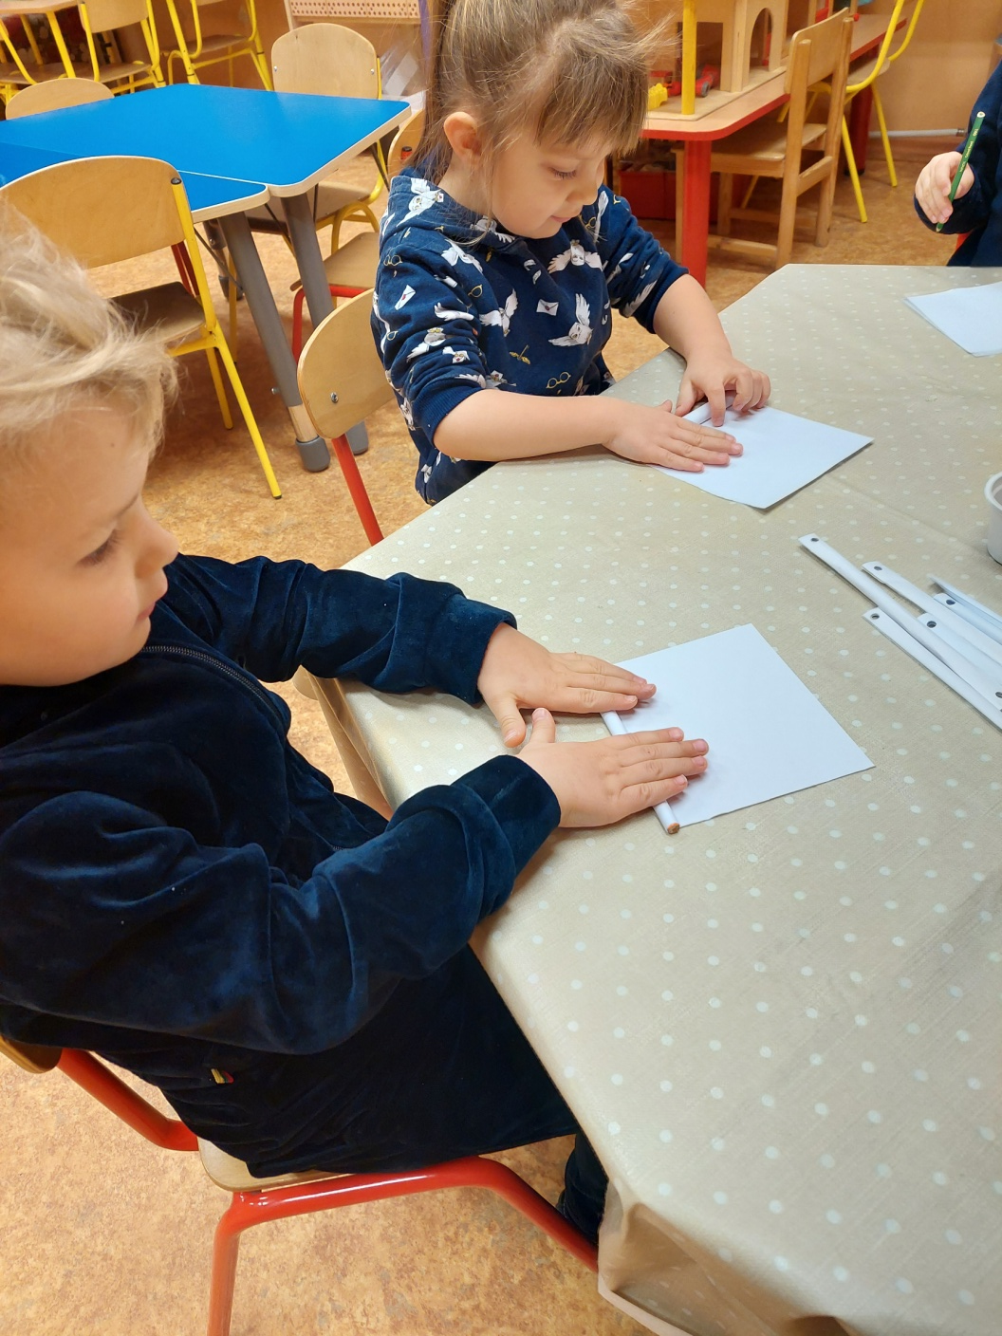

Slide 5
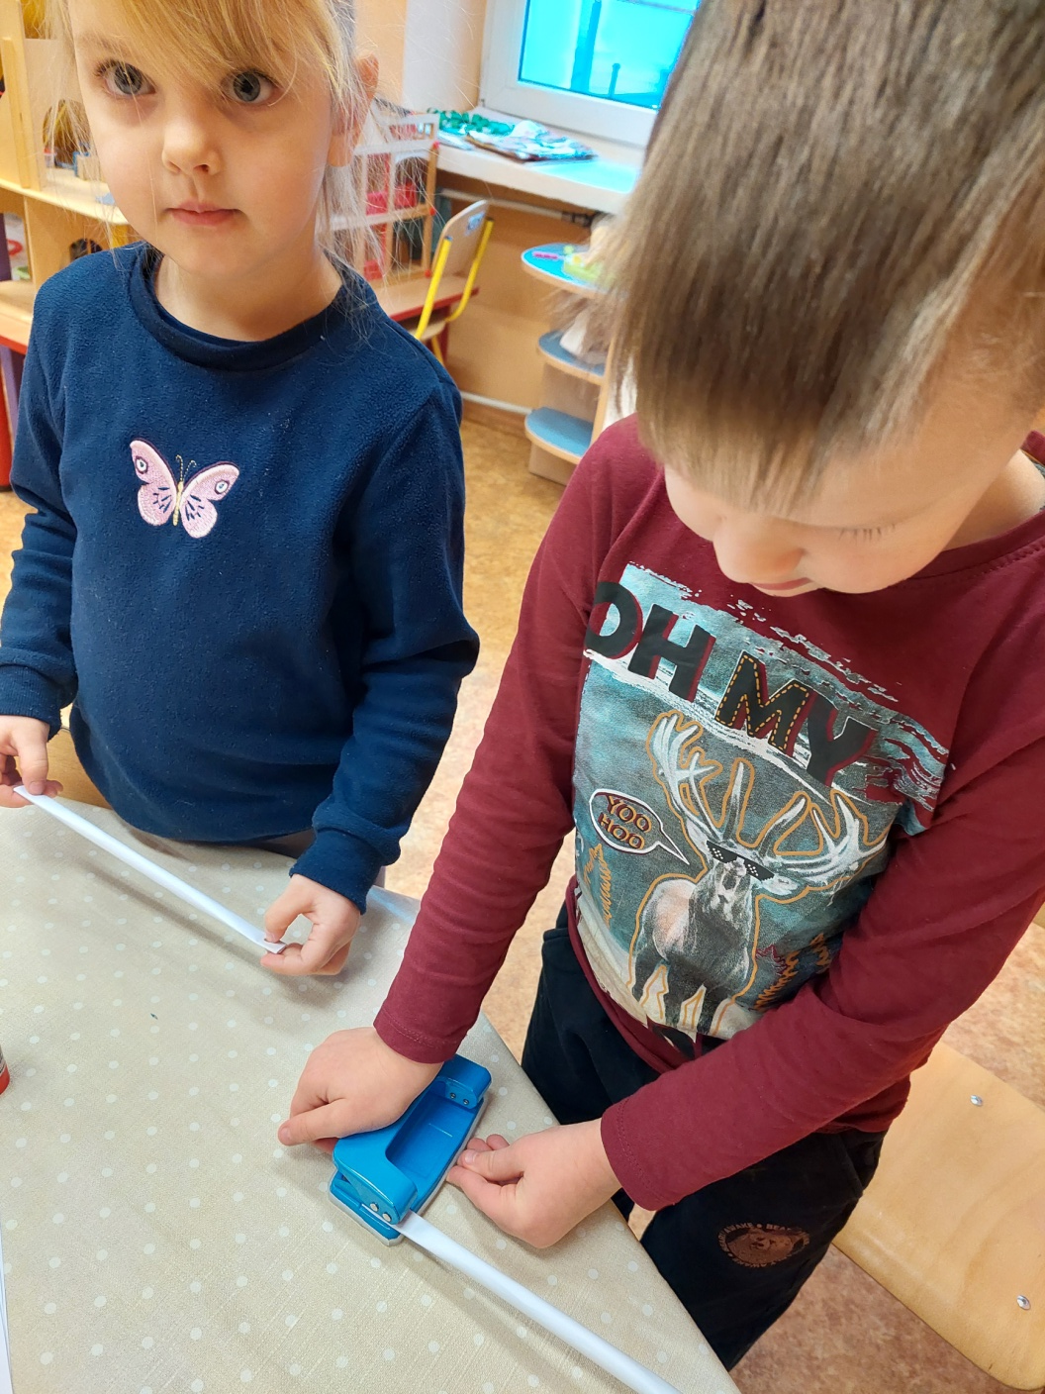

Slide 6
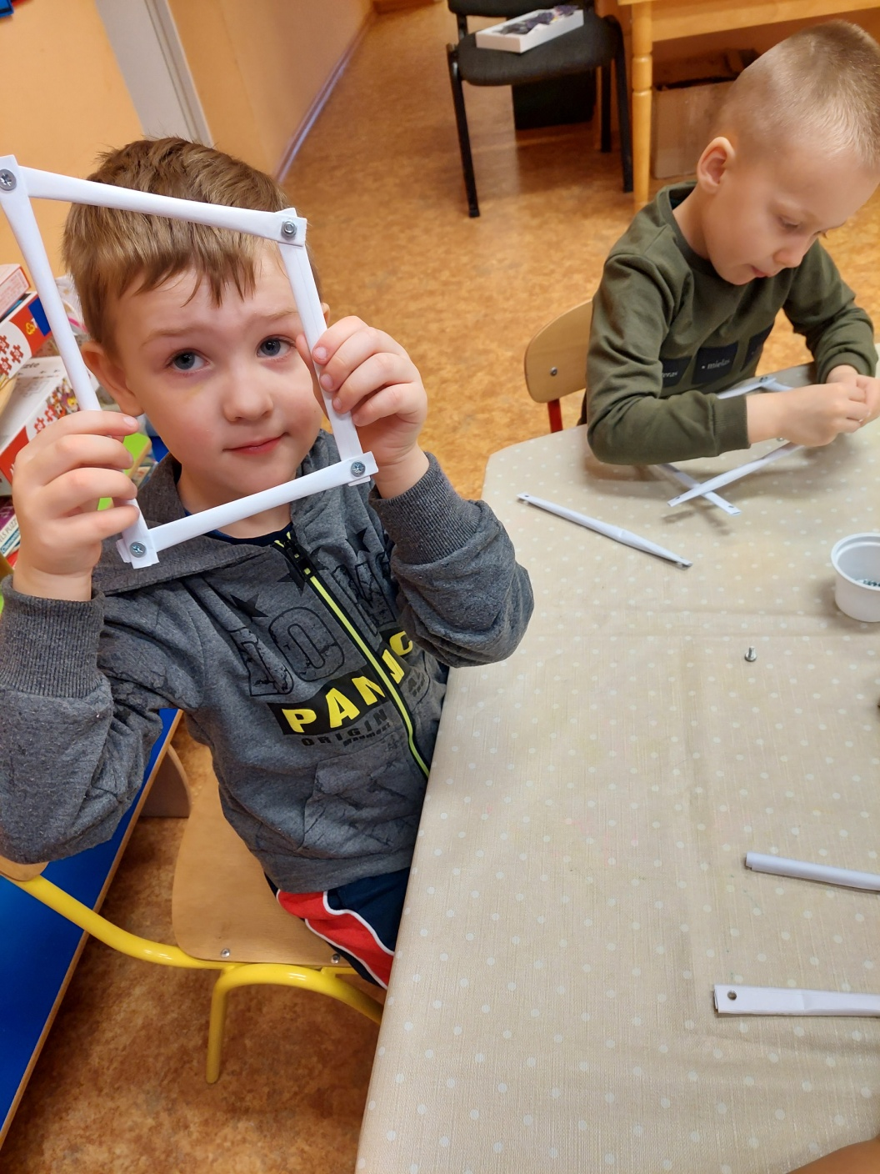

Slide 7
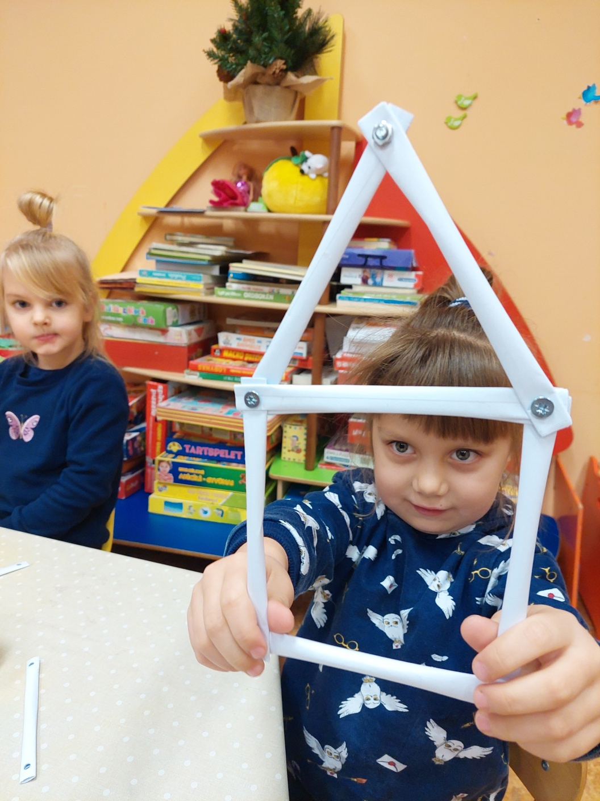

Slide 8
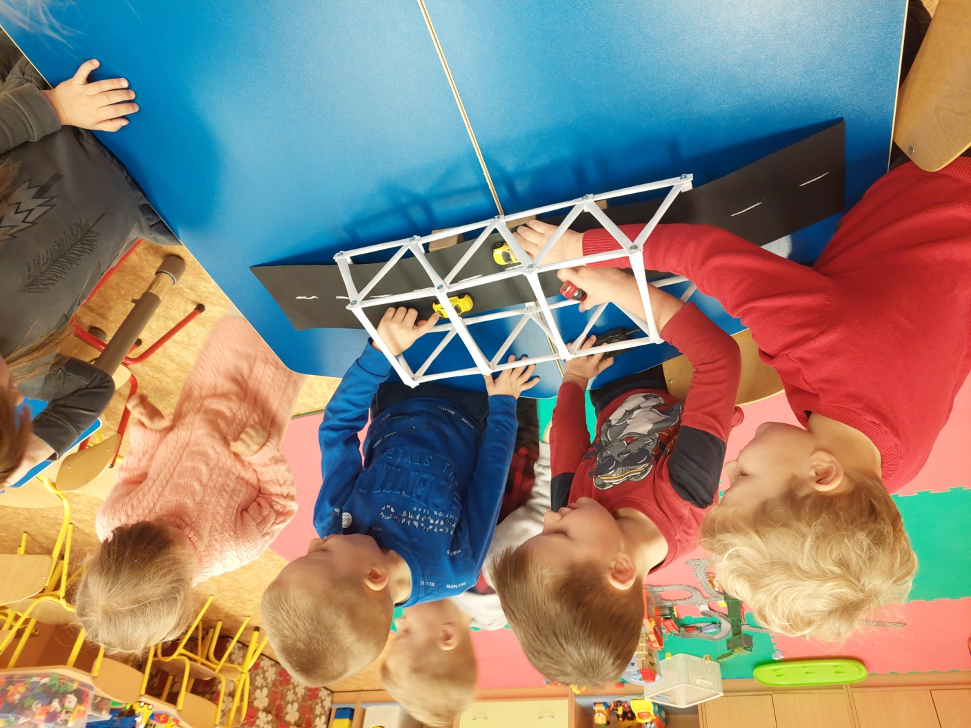

Slide 9
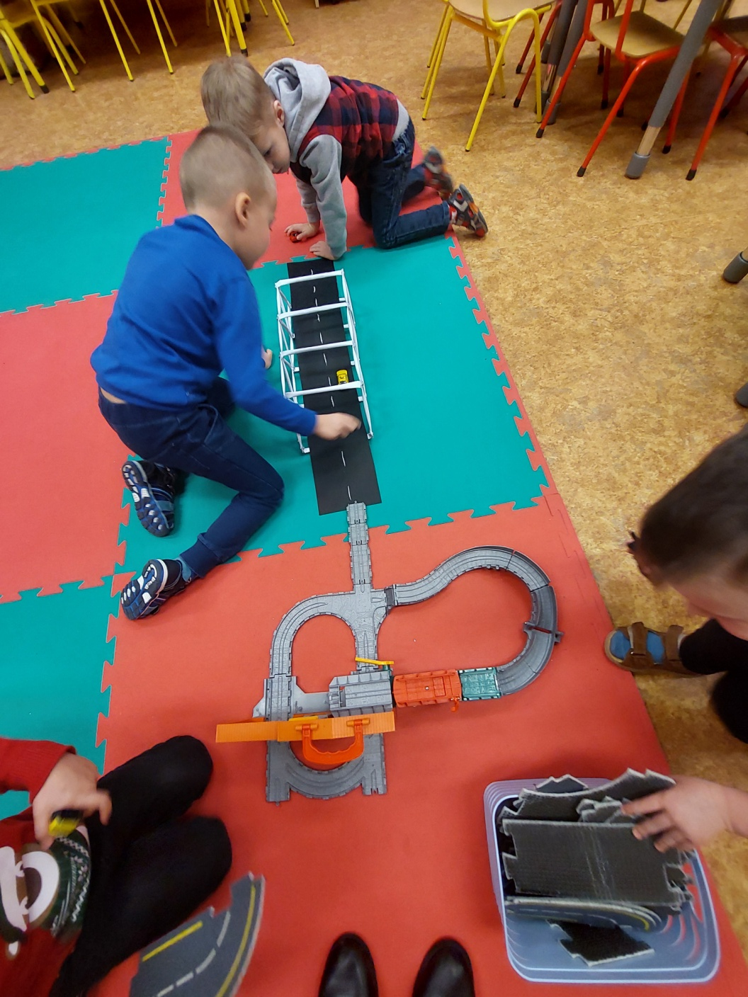

Slide 10
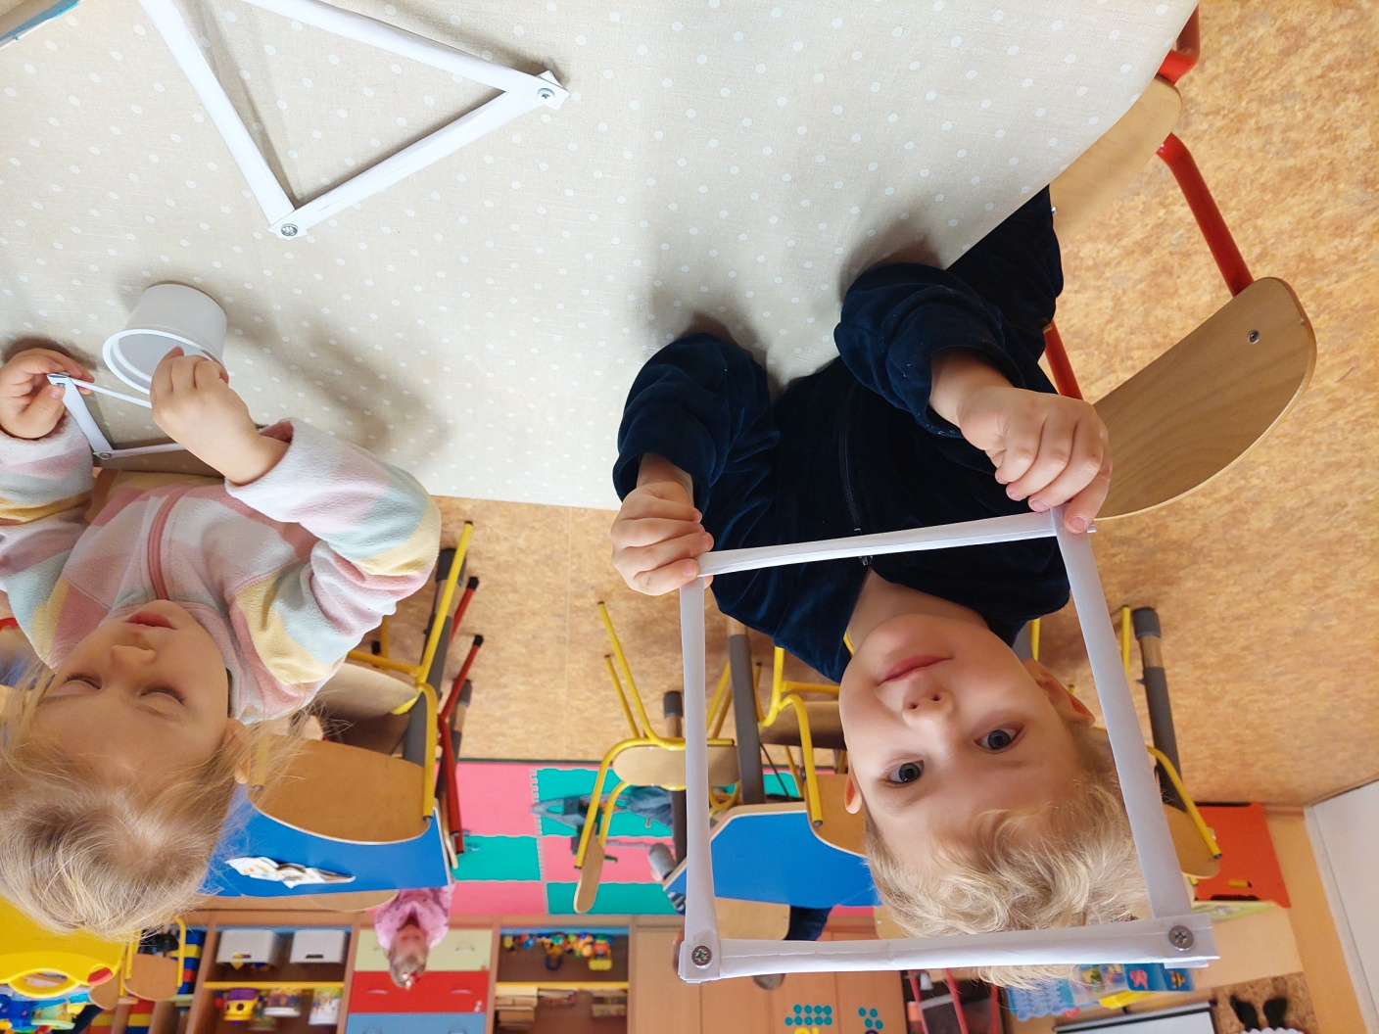

Slide 11
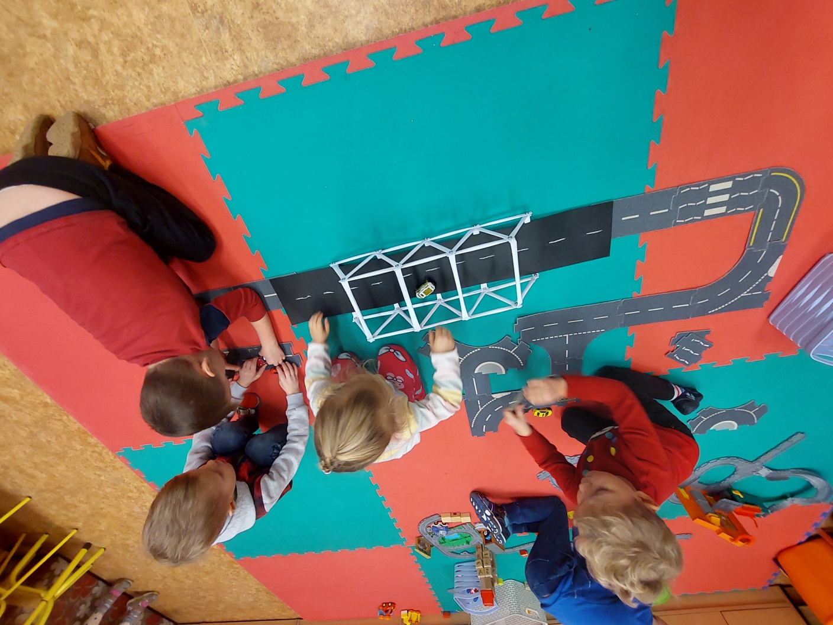

Slide 12
Išvados:
Vamzdelių gamyba šio amžiaus vaikams dar per sudėtinga, reikalinga suaugusiojo pagalba.
Daug džiaugsmo teikė pačių sukurtos formos, figūros, net raidės...
Visi buvo susidomėję tilto konstravimu...
Galutinis rezultatas nustebino vaikus, smagu buvo išbandyti jo tvirtumą savo mašinytėmis.

